Slide 1
知识产权侵权风险回避
资深专利代理人
黄君军

Slide 2

提 纲
一.侵权危害
二.认识风险
三.提升实力
四.回避方案

Slide 3

国际知识产权战略推进现状
美国-科技领先型国家（301条款）
日本—技术赶超型国家
2002年制定了《知识产权战略大纲》
制定年度《知识产权推进计划》
韩国—引进创新型国家
2015年成为亚洲地区科研中心
2025年成为科技领先国家
俄罗斯、乌克兰、印度等地
制订了知识产权战略

Slide 4


我国知识产权战略现状
2008年4月9日通过了《国家知识产权战略纲要》，以后逐年国务院强调继续实施、大力实施、坚定不移的实施知识产权战略纲要，2014年国务院常务会议强调进一步实施国家知识产权战略，促进经济提质增效升级。

Slide 5
知识产权战略
层次化战略模型
关键属性描述
1
2
3
1、自由与发展——最多见的知识产权选择
2、知识产权的自由与平等的追求
3、技术弱势企业通常的必由之路
4、最大化谋求同对手的IP平衡
5、KPI：快速的IP数量增长以及持续的质量提升——IP储备量、IP布局率
防御性IPR战略
1、以所有竞争对手、所有类型IPR资源为视角
2、IPR成为市场竞争、攻击对手、赢得客户的重要或核心手段
3、强势公司维护市场地位、后进公司抢夺市场的重要选择
4、KPI：侵权IP比、案件启动率
竞争化IPR战略
1、专利经营公司、域名港湾、商标抢注经营体、技术经营企业
2、IP资源的集中化管理与经营
3、商业模式：小众化、法律风险、高收益
经营化IPR战略

Slide 6
一.侵权危害
知识产权侵权：是指行为人的行为客观上侵害他人知识产权的财产权或人身权，应承担民事责任的行为。
《中华人民共和国专利法》第六十条规定：侵犯专利权的赔偿数额，按照权利人因被侵权所受到的损失或者侵权人因侵权所获得的利益确定;被侵权人的损失或者侵权人获得的利益难以确定的，参照该专利许可使用费的倍数合理确定。

Slide 7
2014/5/27 李克强总理——全球研究理事会
我们致力于营造良好法治环境，在开放中使知识产权得到更好保
护和运用，使创新者得到应有荣誉和回报，激发更多、更大的创
新。
2014/9/10 李克强总理——达沃斯第八届年会
对严重侵犯知识产权的行为，更要依法惩处，包括实行巨额赔偿
惩罚，使违法者付出难以承受的代价，为创新助力。

Slide 8
因为知识产权而倒下的公司
基伍（G Five）——据印度当地研究机构估算，基伍2010年在印度市场出货量高达3500万台，占有率21%，遥遥领先排名第二、占有率13%的诺基亚，更别提三星等手机了。事实上，基伍手机已经连续两个季度跻身全球手机业的前十了。取得这样的成绩，诺基亚花费10年，三星为6年，基伍仅用了2 年。
2011年年初，诺基亚对基伍提起了外观专利侵权诉讼，最终导致基伍产品被海关查封，约有半个月基伍的产品无法入关，当时业界估计损失高达数千万元。尽管印度高等法院随后解除了这一禁令，但是这场官司大大影响了基伍，几乎退出了印度市场。
下一个倒下的又将是谁？小米、魅族……

Slide 9
没有了高通之后的中国手机市场
酷派、OPPO、小米、vivo、金立、魅族的发明授权分别为334、103、10、7、7、4件，联想发明授权数为554，不过被联想收购的摩托罗拉拥有约2300件发明专利授权，弥补了联想的专利短板。相比之下，华为、中兴的专利授权则分别为：22169、14493件。
截至2014年8月31日，华为共申请了与终端产品相关的发明专利12000件，外观专利1000多件。同时已经获得中国专利授权1600件，欧美等境外专利授权500多件。目前华为消费者业务每年以1300件左右的专利申请量稳步增长。

Slide 10
二.认识风险
未经许可
以生产经营为目的
发明和实用新型授权后，制造、使用、销售、许诺销售及进口
外观设计授权后，制造、销售及进口
使用——这是因为事实上不存在第三人以生产经营为目的而使用外观设计专利产品的情况
许诺销售——这是因为在TRIPS协议中，没有要求其成员赋予外观设计权利人禁止他人进行“许诺销售”行为的权利，我国在修改专利法时也考虑，没有必要超出TRIPS协议的规定，赋予外观设计专利权人这种权利。

Slide 11
调研
立项
研发
生产
改进
产业链分析
产品专利分析
专利技术分析
专利布局
竞争对手监控
基础
根本
补充

Slide 12
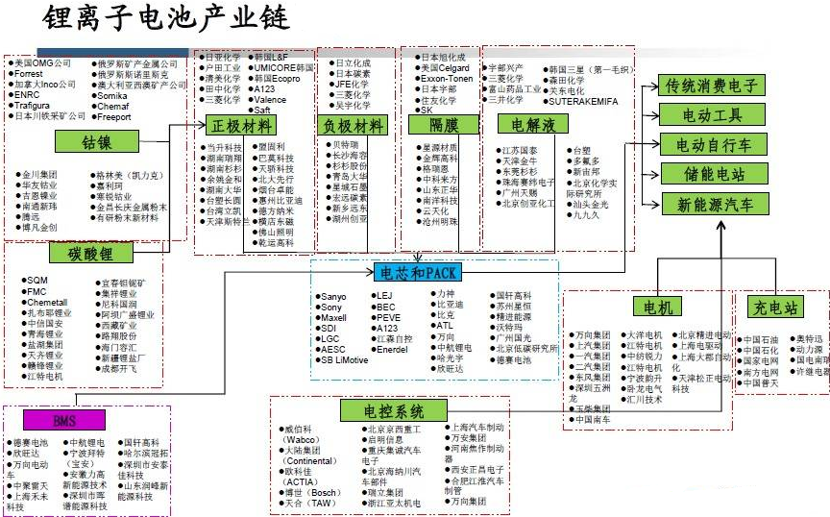
产业链分析：
产业链分析的主要作用在于了解整个产业链中各环节的供需关系，以及从整
个产业链中寻找企业的切入点。

Slide 13

产品专利分析：
一品光学
日立
SONY
投影机
富可视
明基
产品专利分析的主要作用在于了解市场最具核心竞争力的企业，各企业的
核心优势，以及特定区域的专利侵权风险。

Slide 14
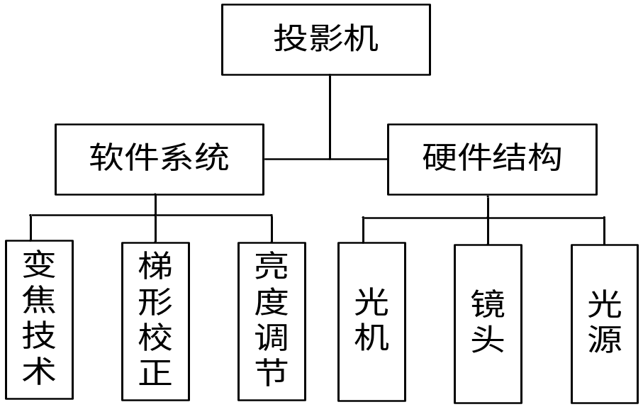
专利技术分析：
一件产品都是由若干个技术特征组合而成，而部分技术特征决定着产
品的创新度。专利技术调查一方面可以了解市场上具体某一项技术的
发展水平，另一方面可以指导研发方向。

Slide 15
竞争对手监控：
竞争对手 | 监控时间 | 技术领域 | 技术名称 | 技术方案
华为 | 2014 | 移动通信5G | XX | XX
中兴 |  |  | XX | XX
酷派 |  |  | XX | XX
联想 |  |  | XX | XX
专利监控是指就特定竞争对手的专利公开情况进行定期监控，并及时提
醒企业该竞争对手在特定领域的技术发展新情况。

Slide 16
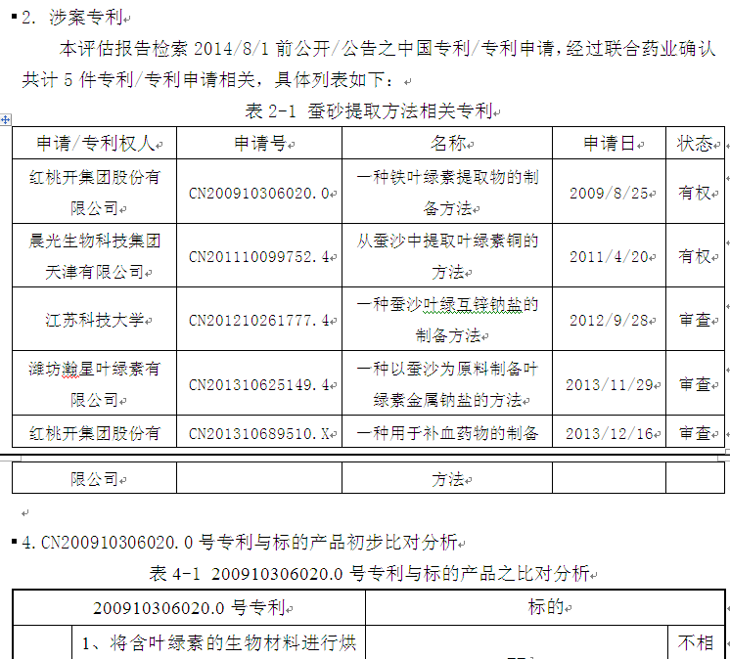

侵权风险评估：

Slide 17





三.提升实力
设立专门知识产权管理机构
配备专门人员
建立知识产权管理制度
加大企业技术创新力度
建立知识产权信息管理系统

Slide 18

确定研发项目
制定保护措施
对现有技术检索分析
确定品牌保护意识
战略布局
建立保密制度
知识产权国际保护
知识产权的运用
知识产权的司法保护

Slide 19
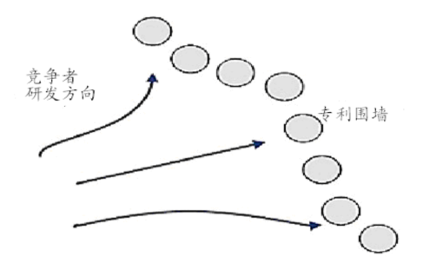
专利围墙
解决一个技术问题存在多种不同的技术解决方案，在研发过程中形成
的许多不同都可达到类似功能的结果的技术解决方案就可以考虑专利围墙
的布局模式

Slide 20
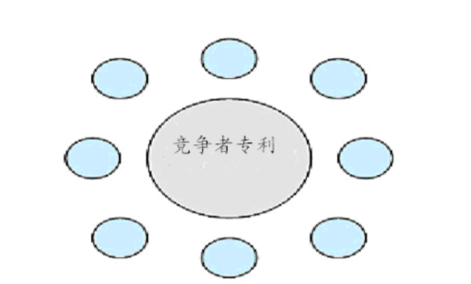
包绕式专利布局
以多个小专利包绕着竞争对手的重要专利，这些小专利本身价值性或许不
高，但其组合却可以阻碍竞争对手重要专利的商业应用

Slide 21
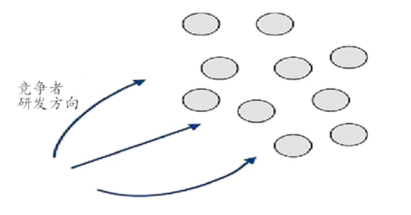
地毯式专利布局
如果没有绝佳的策略型专利，也可以形成类似于布雷区的地毯式专利布
局，例如有系统的在每一步骤中用专利来形成地雷区，以阻断竞争者进入

Slide 22
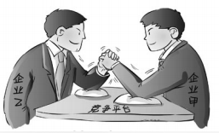
四.回避方案
1、专利无效
2、回避设计
3、专利许可
4、反诉

Slide 23
专利无效
中国专利法第四十五条规定："自专利局公告授予专利权之日起，任
何单位或者个人认为该专利权授予不符合本法有关规定的，都可以请求专
利复审委员会宣告该专利权无效。"
搜寻证据
无效理由
会晤答复
对全球范围内的在被无效专利申请日之前公开的技术资料进行检索
将检索到的相关技术资料与被无效专利的权利要求进行一一比对，提出无效理由
与复审委员会及原权利人进行会晤口审

Slide 24
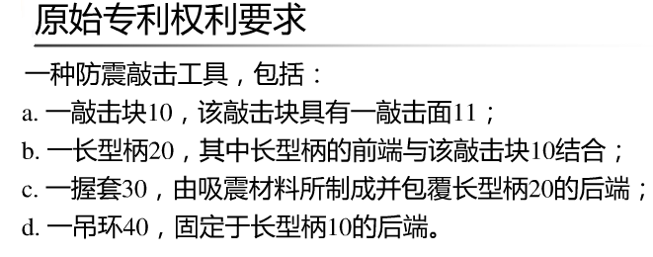
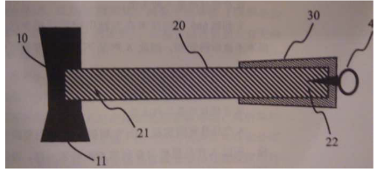
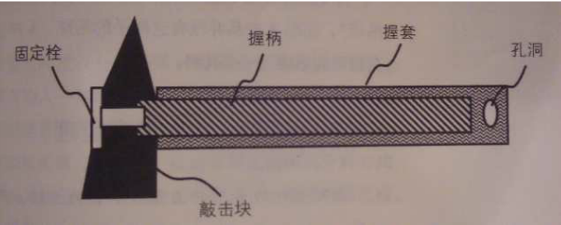
回避设计
专利产品
涉嫌侵权产品

Slide 25
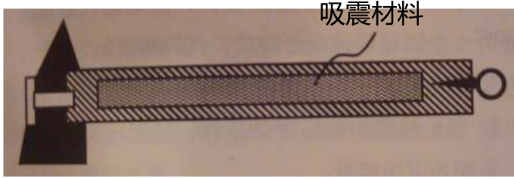
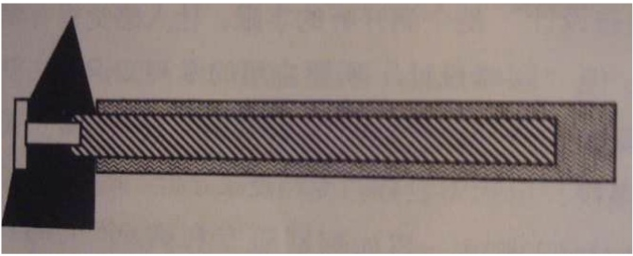

Slide 26
专利许可
一、独占许可 是指权利人与被允许使用人在合同中约定的时间和地域内，只允许被许可方实施该专利技术，其他任何人不得行使其专利技术。在这种情形下，专利权人在规定的时间和地域内亦丧失自己专利技术的使用权。
二、排他许可 是指权利人与被允许使用人在合同中约定的时间和地域 内，只有专利权人和被允许使用人有权使用该专利，其他任何人无权使用该专利。
三、普通许可 也叫一般许可，非独占许可。是指权利人与被允许使用人使用其专利外，权利人还可以允许第三人使用其专利。
四、分许可 是指专利权人和被允许使用人可以使用其专利，同时专利权人和被许可使用人都有权允许其他人使用其专利。
五、交叉许可 也称相互实施许可。

Slide 27
反诉
甲方以其拥有的专利告乙方侵犯其专利权时，乙方同时会以其拥有的专利告甲方侵犯其专利权。
1、索尼率先起诉LG，认为后者在美国销售了侵犯其专利的手机和调制解调器； LG电子后续提起诉讼，指控索尼在数字电视及家用游戏机等产品上侵犯了LG的专利，要求索尼停止在美国销售相关产品。
2、苹果曾指控三星侵权，要求法院禁止 Galaxy Nexus在美国销售。针对这起诉讼三星提出了反诉，一口气指控苹果侵犯了其 8 项专利。
3、华为在欧洲三国对中兴提出诉讼，指控对方侵犯了与数据卡和LTE技术相关的专利和商标。中兴随即中国递交诉状，起诉华为侵犯其第四代移动通信系统(LTE)专利。

Slide 28
五.结束语
“知己知彼，百战不殆”

Slide 29

Thank you！
谢谢！

